Slide 1






TEMA 9. Demanada y Oferta Agregada

Slide 2
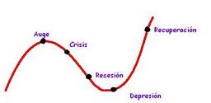
Los ciclos económicos

Slide 3
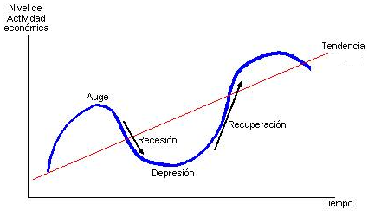
Los ciclos económicos
Fluctuaciones en la actividad económica caracterizadas por la expansión y contracción de la producción (PIB) y empleo
PIB
Cima
Cresta
Pico
Expansión
Crecimiento
Crisis
Valle
Fondo

Slide 4
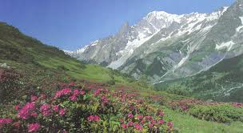
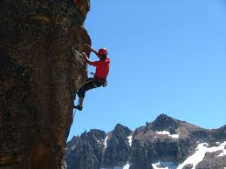

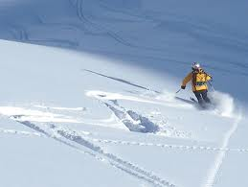
Los ciclos económicos
Valle
Recuperación
Pico
Contracción
Punto más bajo del ciclo.
Comienzan a aumentar las ventas y los beneficios
Punto álgido del ciclo.
El gobierno, en su lucha contra la inflación, adopta medidas de enfriamiento de la economía (↑impuestos y ↓gasto público) que se traduce en caída de ventas y beneficios;
Capacidad productiva infrautilizada, desempleo, caída de los beneficios de las empresas, inversiones estancadas…
Capacidad productiva plenamente utilizada: dificulta mantener el ritmo de crecimiento
Fuertes incrementos de precio: malas expectativas para empresas: se reducen las inversiones previstas
Dificultades para encontrar mano de obra cualificada
Paro comienza a aumentar
Ambiente de desánimo: menores inversiones; más impagos y quiebras..
Desempleo desciende
se vuelven a acometer nuevas inversiones por empresas y más consumo de familias
Precios comienzan lentamente a crecer.

Slide 5
Los ciclos económicos
En fases de expansión
Inflación
En fases de recesión
Paro
INTERVENCIÓN DEL ESTADO
mediante política económica

Slide 6
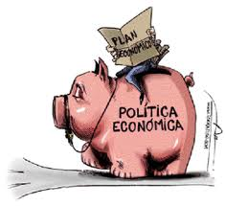
Funciones del sector público y política económica

Slide 7

Sector público y economía
FUNCIONES DEL SECTOR PÚBLICO
Regular la actividad económica: Mediante leyes (propiedad privada, trámites, constitución empresas, contratación, derechos del consumidor…)
Ofertar bienes públicos: Educación, sanidad, justicia, defensa, suministros básicos…
Recaudar impuestos para financiar el gasto público
Redistribuir la renta:
  Impuestos progresivos
  Igualdad de oportunidades
  Fijación de salarios mínimos
  Protección por desempleo
  Ayudas y asistencia social
Estabilizar la economía: suavizar los ciclos económicos mediante política económica

Slide 8
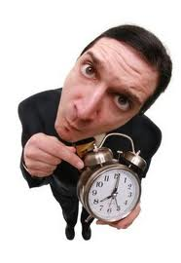

Sector público y economía
POLÍTICA ECONÓMICA
COYUNTURALES
C/P
ESTRUCTURALES
L/P

Slide 9
Sector público y economía
COYUNTURALES A C/P
Política fiscal: mediante impuestos y G, influyen en PIB y empleo
Política de rentas ( de precios y salarios) Medidas para frenar ↑P en algunos bienes, regulación de salarios de funcionarios…
Política monetaria: (BCE)mediante tipos de interés y cantidad de dinero en circulación influyen en inflación
Política exterior: Fijación de tipos de cambio, aranceles, fomento de X…

Slide 10
Sector público y economía
  Impulso para el desarrollo de una región o sector económico mediante infraestructuras y también I+D+i
  Planificación indicativa: Planes a l/p sobre cualquier aspecto económico que marcan los objetivos a cumplir
  Políticas de nacionalización o privatización de empresas
ESTRUCTURALES A L/P

Slide 11
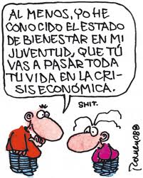
El Estado de bienestar

Slide 12
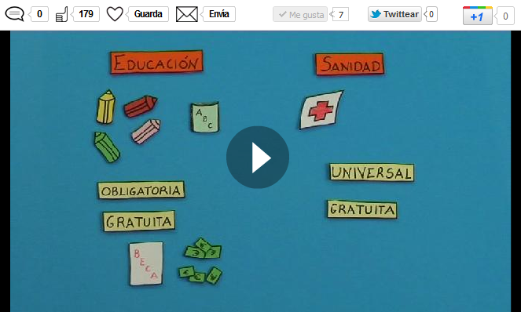
El estado de bienestar
¿Qué es el estado de bienestar?

Slide 13
El Estado de bienestar
Sistema en el que el garantiza un nivel de vida digno a todos los ciudadanos
ORIGEN: Tras 2ªGM en época de prosperidad en Europa occidental. En España en los 80
ASPECTOS QUE ABARCA:
    Sanidad y educación gratuitas
    Prestaciones por desempleo, incapacidad laboral…
    Pensiones
      Contributivas (se ha cotizado de forma suficiente)
      No contributivas (no se ha cotizado de forma suficiente)
    Ayudas a los más necesitados: asistencia social a dependientes, población sin recursos, subsidios desempleo, viviendas de protección pública, becas, ayudas sociales

Slide 14
El estado de bienestar
FINANCIACIÓN
Cotizaciones a la Seguridad Social
Empresas
Trabajadores
Impuestos

Slide 15
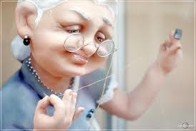
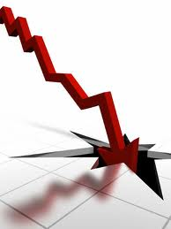
El estado de bienestar
PROBLEMAS
Envejecimiento
    Mayor gasto sanitario
    Mayor tasa de dependencia
    Más pensiones
Baja tasa de natalidad
Crisis económica y desempleo
    Escasa recaudación de impuestos y cotizaciones
    Mayor gasto en prestaciones por desempleo

Slide 16
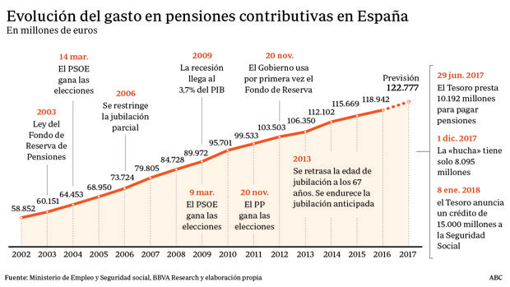
El estado de bienestar
ALGUNOS DATOS Y NOTICIAS

Slide 17
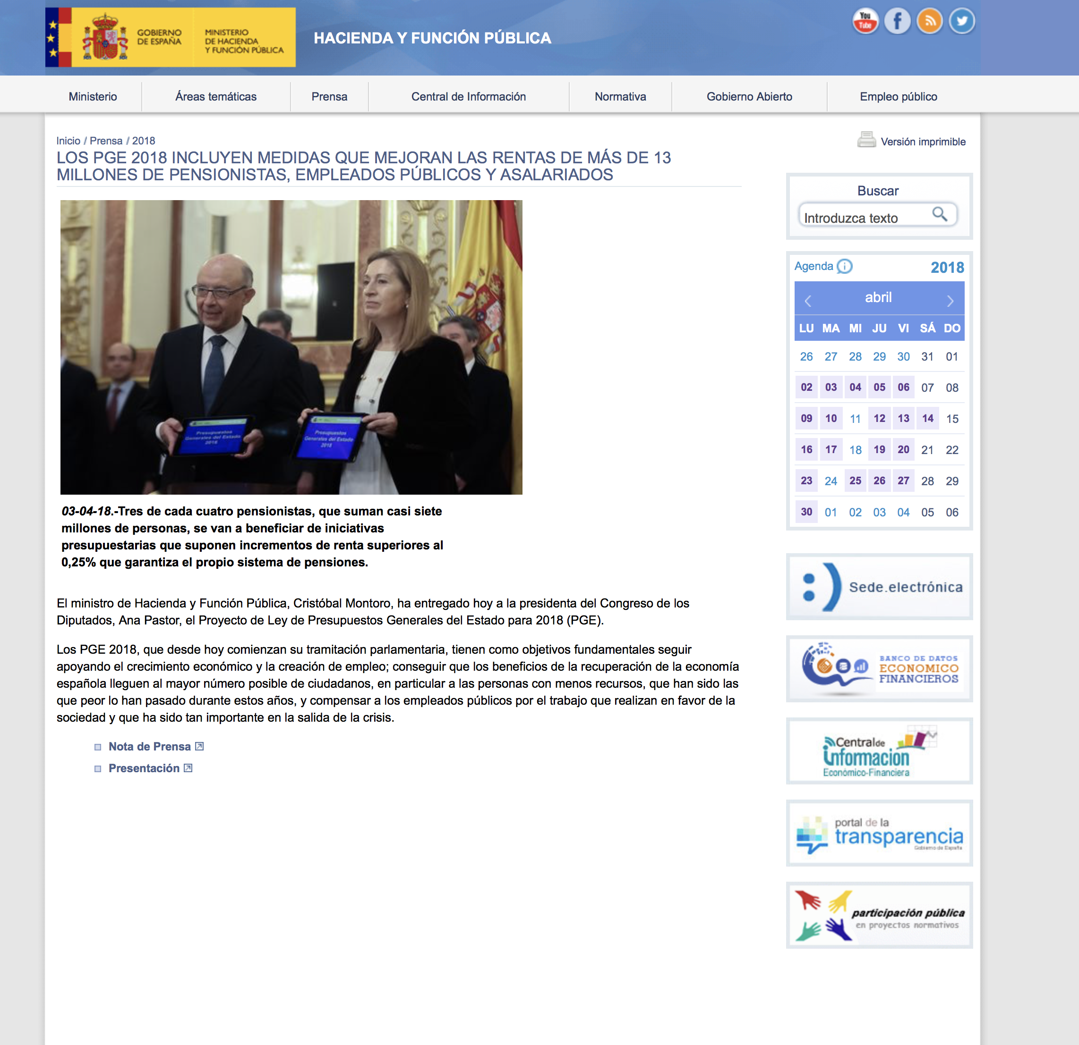
El estado de bienestar
https://www.libremercado.com/2018-04-03/el-gasto-en-pensiones-aumenta-en-mas-de-5000-millones-tras-las-subidas-anunciadas-1276616441/

